Slide 1
Cvičení 2. blok: Základy práce s proměnnými
Vyhodnocení screeningových adiktologických testů

Slide 2
Vyhodnocení adiktologických testů
Na příkladech si ukážeme některé základní operace s proměnnými při úpravě a čištění dat
Můžete využít v praxi či diplomce, pokud využijete nějaký dotazník, tak je první krok práce s dayt
Dvě základní dovednosti:
zobrazení tabulky,
rekódování proměnných.

Slide 3
Znáte nějaké screeningové adiktologické testy? Jaké?

Slide 4
Vyhodnocení testu CAST
Znáte někdo ten test?

Slide 5
CAST (Cannabis Abuse Screening Test)
Cílem je zmapovat rizikové chování v souvislosti s užíváním konopných drog v posledních 12 měsících.
Test CAST se skládá ze šesti otázek, na které respondent odpovídá ANO/NE.
Každá odpověď ANO se hodnotí jedním bodem.
Výsledkem součtu jednotlivých kladných odpovědí na otázky dotazníku má respondent možnost získat 0–6 bodů
0–1 bod představuje malé riziko rizikového chování,
2–3 body představují střední riziko rizikového chování,
4–6 bodů představují vysoké riziko rizikového chování užívání konopných drog.
zdroj: Andrlová et al. (2016)

Slide 6
CAST (Cannabis Abuse Screening Test)
zdroj: Andrlová et al. (2016)

Slide 7
Jako na vyhodnocení CASTu?
Jednotlivé kroky procesu:
Najdeme proměnné v dotazníku a ověříme jejich použitelnost - srovnáme s pokyny vyhodnocení.
Zkontrolujeme hodnoty v data setu.
Upravíme proměnné.
Vytvoříme skóry a kategorie.

Slide 8
Krok. 1: Najdeme proměnné v dotazníku a ověříme jejich použitelnost - srovnáme s pokyny vyhodnocení.

Slide 9
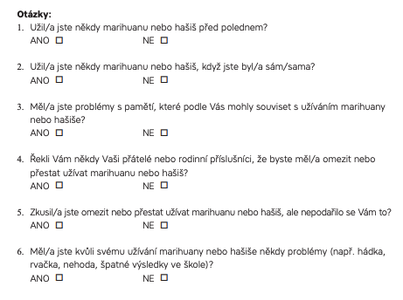
Liší se nějak pokyny a CAST v dotazníku?
Pokyny pro vyhodnocení:
CAST v dotazníku:

Slide 10
Krok. 1: Najdeme proměnné v dotazníku a ověříme jejich použitelnost - srovnáme s pokyny vyhodnocení.
Je třeba převést hodnoty na ANO a NE. (uděláme v kroku 3)

Slide 11
Krok 2: zkontrolujeme hodnoty v data setu.

Slide 12
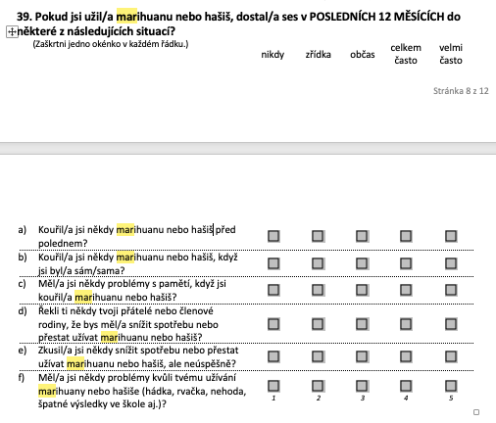
Zkontrolujeme hodnoty v data setu.
Na základě dotazníku a data setu jsme identifikovali, že se jedná o tyto proměnné:
Q39a, Q39b, Q39c, Q39d, Q39e, Q39f.
Uděláme frekvenční tabulky obvyklým způsobem

Slide 13
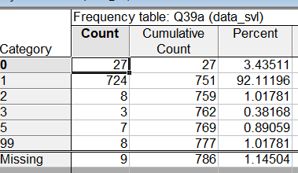
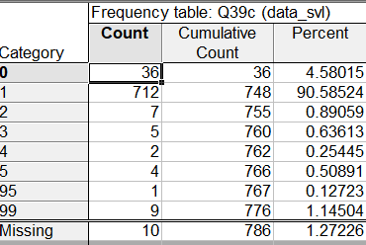
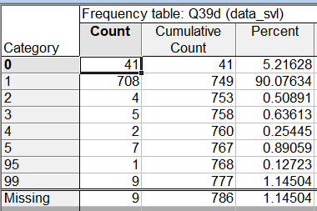
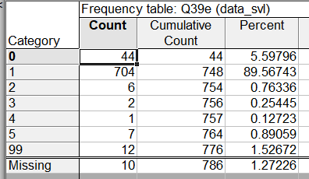
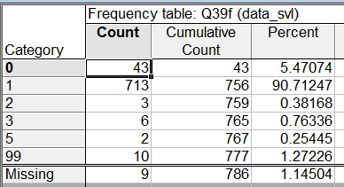
Krok 2: Zkontrolování hodnot v data setu
0, 95 a 99 jsou missingy. (uděláme v kroku 3)

Slide 14
Krok 3: Upravíme proměnné

Slide 15
Krok 3: Upravíme proměnné
Překódujeme staré proměnné do nových proměnných
Překódováváme do nových proměnných, abychom při chybě nepoškodili původní proměnnou
V našem případě využijeme zjištění Kroku 1 a Kroku 2:
Nikdy (1), zřídka (2), občas (3), celkem často (4), velmi často (5) potřebujeme překódovat na ANO (1) a NE (0)
0, 95 a 99 do missingu

Slide 16
Jak změníme hodnoty
0, 95 a 99 změníme na chybějící hodnoty
0, 95 a 99 -> chybějící hodnoty
Nikdy (1), zřídka (2), občas (3), celkem často (4), velmi často (5) potřebujeme překódovat na ANO (1) a NE (0)
1 -> 0
2, 3, 4, 5 -> 1

Slide 17
Krok 3: Úprava proměnných a rekódování do nové proměnné
Nejprve si vytvořím nové proměnné, do kterých bude ty původní rekódovat (neztratíme data)
Mohu vytvořit například na konci datového souboru poklikáním myší
Rozkliknutím přejmenuji
CAST_1
CAST_2
CAST_3
CAST_4
CAST_5
CAST_6

Slide 18
Nyní začnu překódovávat
-> DATA -> RECODE

Slide 19
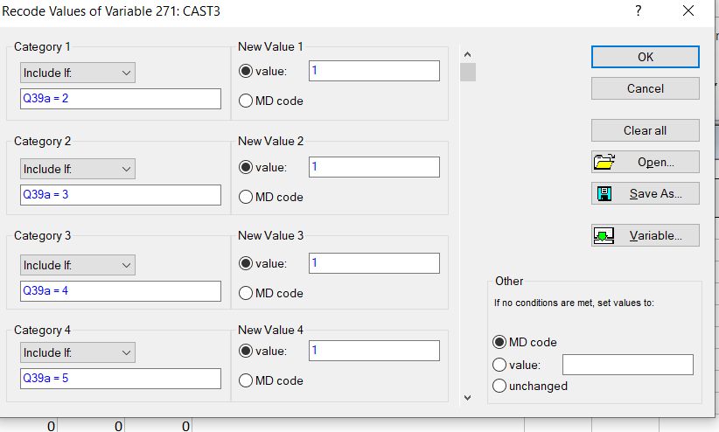
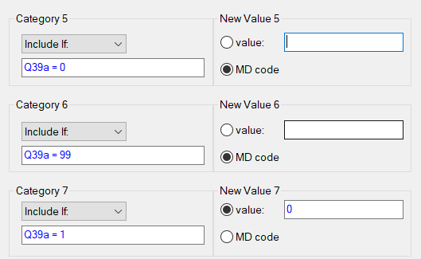
Příklad: CAST 3

Slide 20
Potřebujeme zkontrolovat, že jsme provedli správně: překřížení proměnných -> STATISTICS -> BASIC STATISTICS

Slide 21
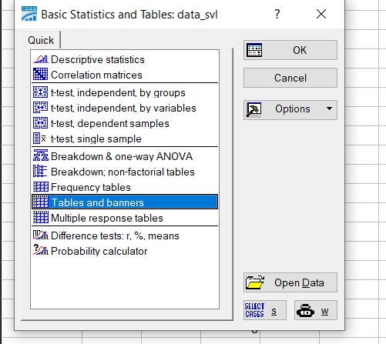
Kontrola: překřížení proměnných

Slide 22
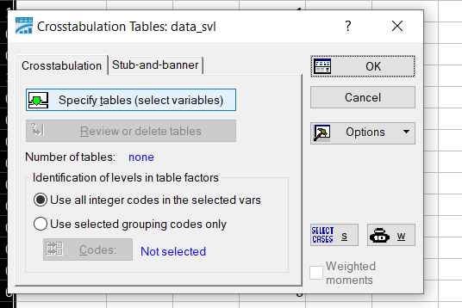
Kontrola: překřížení proměnných (CAST1 a Q39a)

Slide 23
Kontrola: překřížení proměnných

Slide 24
Kontrola: překřížení proměnných

Slide 25
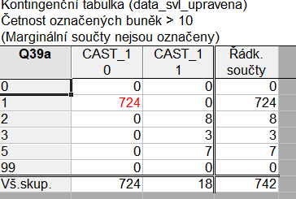
Výsledek
0, 95 a 99 -> zmizeli do chybějících hodnot
1 -> 0
2, 3, 4, 5 -> 1

Slide 26
Překodujeme pro každou promennou testu CAST
Překódujte a zkontrolujte správnost kódovaní (CAST1 – CAST6)
Uložte si výsledek

Slide 27
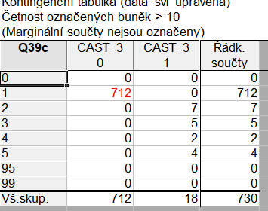
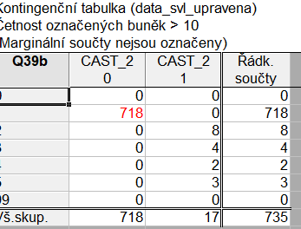
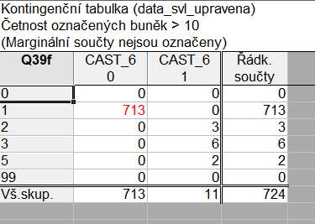
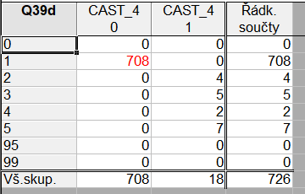
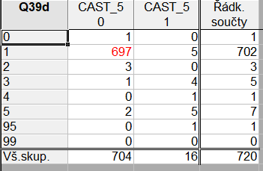
Kontrola výsledku

Slide 28
Krok 4.: Vytvoříme skóry a kategorie

Slide 29
Krok 4.: Vytvoříme skóry a kategorie podle pokynů
1. fáze:
„Výsledkem součtu jednotlivých kladných odpovědí na otázky dotazníku má respondent možnost získat 0–6 bodů“ → skórování (sečteme body)
2. fáze:
„0–1 bod představuje malé riziko rizikového chování,
2–3 body představují střední riziko rizikového chování
4–6 bodů představují vysoké riziko rizikového chování užívání konopných drog.“ → rozdělíme do skupin

Slide 30
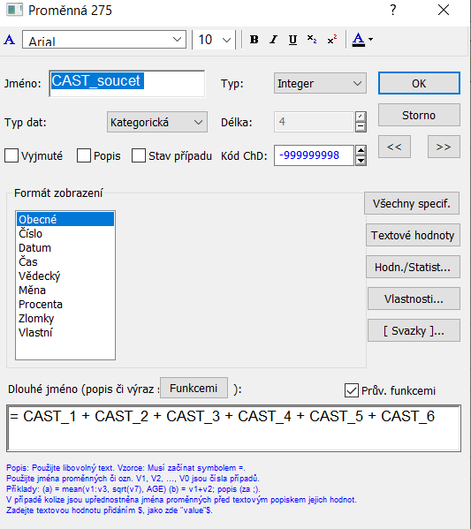
Krok 4: 1. fáze
Sečteme pro každého respondenta jeho celkové skóre
Vytvoříme novou proměnnou CAST_soucet, rozklikneme a posléze ji definujeme součtem

Slide 31
Zobrazíme výsledek pomocí frekvenční tabulky – vyšlo vám stejně?

Slide 32
Krok 4: 2. fáze – rozdělení do skupin
Logika kategorizace:
0–1 bod → 1 (představuje malé riziko rizikového chování)
2–3 body → 2 (představují střední riziko rizikového chování)
4–6 bodů → 3 (představují vysoké riziko rizikového chování užívání konopných drog)

Slide 33
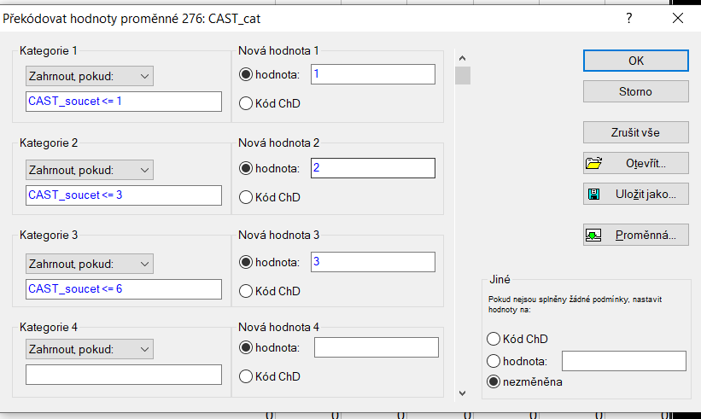
Vytvoříme CAST_cat a překódujeme

Slide 34
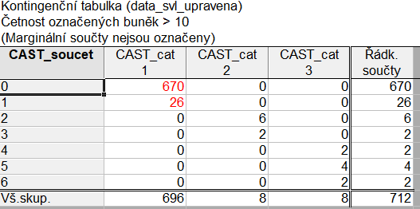
Kontrola pomocí kont. tabulky
Logika kategorizace:
0–1 bod → 1 (představuje malé riziko rizikového chování)
2–3 body → 2 (představují střední riziko rizikového chování)
4–6 bodů → 3 (představují vysoké riziko rizikového chování užívání konopných drog)

Slide 35
Výsledek: tabulka

Slide 36
Shrnutí tohoto kroku
Recode, zejména převedení na ANO/NE
Součtový skór
Kategorizace

Slide 37
Další vychytávky a zjednodušení

Slide 38
Líbí se Vám jak je ta tabulka nazvaná? Jak je označená proměnná?

Slide 39
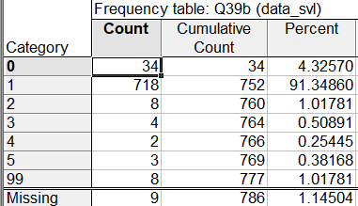
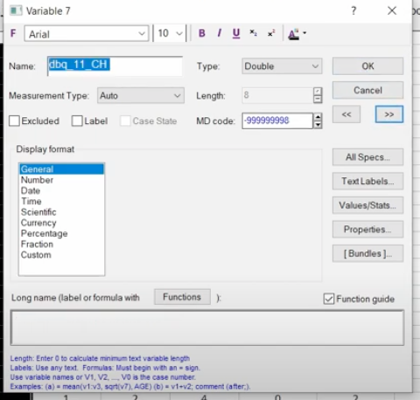
Nelíbí a proto používáme labely!
Změníme, když si rozklikneme proměnnou

Slide 40
Do all specs můžeme vykopírovat z excelu – připravit si příklad
Jsou tam vidět i ty další vlastnosti proměnných

Slide 41
Ukázat jak to vypadá hezčeji

Slide 42
To samé můžeme učinit i pro jednotlivé kategorie
Text labels
Select variables zmenim to pro více promennych

Slide 43
Data bundles
Vyberu označením – třeba casty
Nějak vybírám bundle

Slide 44
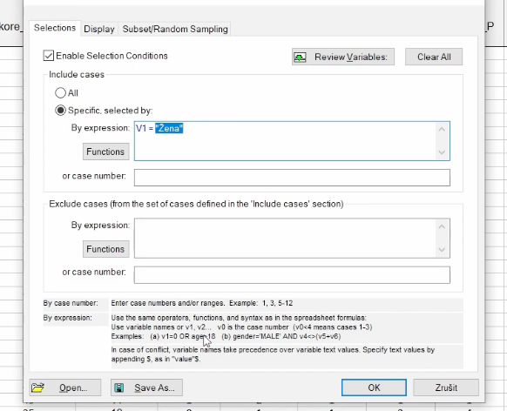
Tools – selections conditions
Takove filtry jakoby
Budto kategorie i dle ids (špatní respodnneti)

Slide 45
view
Labely nebo ne

Slide 46
Ztracené okno se dá najít takto

Slide 47
Nebo view - horizontally

Slide 48
Vyhodnocení základních škál: cvičení
Lie/bet

Slide 49
Lie/bet(zdroj: ncrg.org)
Především pro zjištění toho, zda je třeba podniknout další zhodnocení v oblasti problémového hraní
Odpověď ANO na jednu nebo obě otázky – je třeba další zhodnocení

Slide 50
Vyhodnoťte Lie/bet skór
Obdobný postup jako u předchozího testu
Projděte celý proces a až budete mít tak mě přivolejte, posléze můžete vyrazit domů ☺
Prezentace je v moodle, takže si můžete stáhnout a vše si prostudovat

